Slide 1
Павел Андреевич Федотов
Подготовил: преподаватель МБУ ДО ДШИ им. А.К. Лядова
Верховых А.В.

Slide 2
Федотов П. А. Родился в Москве 1815 года, 22 июня в семье служащего армии (при Екатерине II). В 11 лет был отправлен отцом в Первый Московский кадетский корпус. В 1830 году был произведён в унтер-офицеры, а в 1832 году—в фельдфебели, в том же году и закончил курс с отличием, в свободное время от учёбы будущий художник увлекался рисованием. Первыми рисунками художника были карикатуры на товарищей, самого себя, корпусной начальство. В основном художник пользовался акварелью и карандашами. Хорошо зная черты лица и фигуру князя Михаила Павловича, Федотов рисовал его портреты, которые охотно покупались продавцами картин.

Slide 3
Летом 1837 года великий князь вернулся Санкт-Петербург из-за после лечения, посетил Красносельский лагерь, где гвардейцы встретили его овацией. Встреча великого князя с военными произвела на Федотов а большое впечатление, и всего лишь через 3 месяца он написал акварельную картину « Встреча великого князя» Картина была показана князю, за что художник получил в награду бриллиантовый перстень. После этого художник начал картину «Освящение знамён в Зимнем дворце, обновлённым после пожара».

Slide 4
По имевшимся наброскам в альбоме Федотов написал маслом две картины «Свежий кавалер» ( в 1848 — второй вариант названия: «Утро чиновника, получившего первый крест») и «Разборчивая невеста» (1847 по сюжету басни Крылова)

Slide 5
Советом Академии Федотов был выдвинут на звании академика и получил денежное пособие, что позволило ему продолжить начатую картину «Сватовство майора»(1848,1851— второй вариант названия). Эта картина была готова к академической выставке в 1848 году, на которой так же появились работы «Свежим кавалером» и «Разборчивая невестой». (На данный момент все три картины находятся в Третьяковской галерее, в Москве)

Slide 6
Важное место в творчестве Федотова заняли портреты, в которых ирония уступала место светлому, созерцательному лиризму. Среди них выделяется «Портрет Надежды Павловны Жданович, в замужестве Вернер, за клавесином» (1849 г)

Slide 7
Принципиальность художника наряду с сатирической направленностью его творчества вызывала повышенное внимание цензуры, От Федотов а начали отворачиваться меценаты, ранее благоволившие ему. На картине «Вдовушка» (1851,1852— второй вариант названия) на картине изображён образ привлекательной молодой девушки, постигнутой великим несчастьем — потерей любимого мужа— полон сожаления об утраченном счастье.

Slide 8
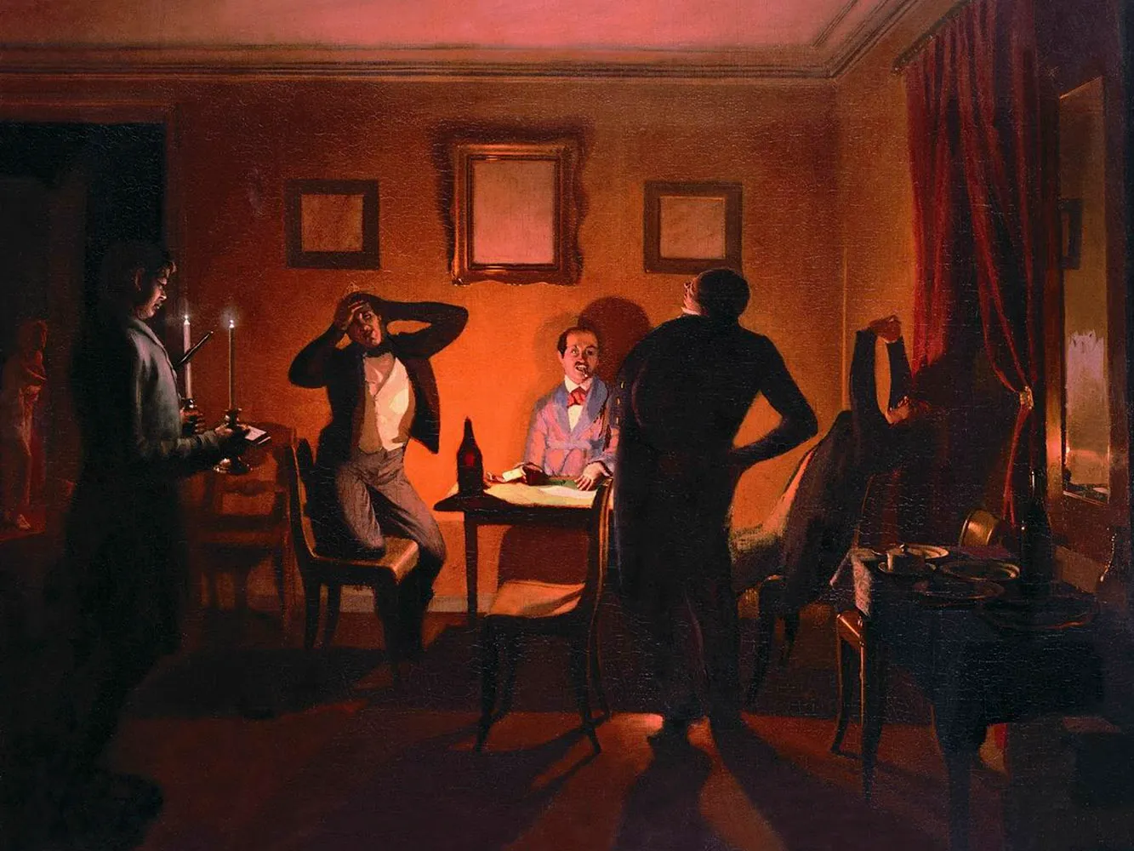
Незавершённые картины Федотова — это «Анкор, ещё анкор!»(1852 г) и картина «Игроки» (1852г) полные чувства фатального абсурда бытия и мыслей о бессмысленности человеческого существования, предвосхищающих тему абсурда в искусстве.

Slide 9
Весной 1852 года у Федотова появились признаки острого психического расстройства. Его поведение отличались странность. Вскоре Академию известили из полиции, что « при части содержится сумасшедший, который говорит, что он художник Федотов». Друзья и начальство Академии поместили Федотова в одну из частных петербургских лечебниц для душевнобольных, а царь пожаловался на его содержание 500 рублей. Федотов умер 14 ноября 1852 года. Похоронен на Смоленском православном кладбище.

